Slide 1

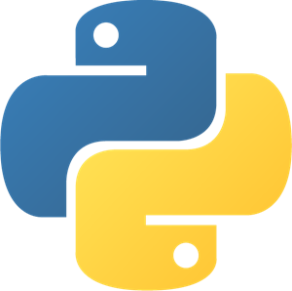
Guia definitivo do Python para Windows.
Gabriel Purificação Cavalcanti

Slide 2

Ambientes virtuais
· Veremos para que serve um ambiente virtual.
· Como criar e configurar uma virtual env.
· Instalar pacotes.
· Trocar a versão do Python e utilizar isso para criação de ambientes virtuais.

Slide 3
· Ambientes virtuais é uma de muitas características da linguagem Python. Elas servem para deixar o Python ‘raiz’ intocado e fazer todos os seus testes e instalação de pacotes nas virtuais environments.
· Python ‘raiz’ é o Python que é instalado no computador (O que fizemos aula passada). É bom deixa-lo sem nenhuma modificação, para que não tenha problemas futuros.
· Os ambientes virtuais servem justamente para evitar isso. Eles copiam todos os aspectos do Python ‘raiz’. Com isso é possível baixar todos os pacotes que quiser, na versão que quiser. Caso ser algum problema, basta deletar. O Python ‘raiz’ fica intocado.
· Outra funcionalidade dos ambientes virtuais é que podemos ter ambientes virtuais com diversas versões do Python e com diversão versões dos pacotes. Basta instalar a versão que deseja no computador, seguindo os mesmos passos da aula passada.
· Veremos duas maneiras de criar ambientes virtuais e como trocar de versão dos Python pelo terminal

Slide 4
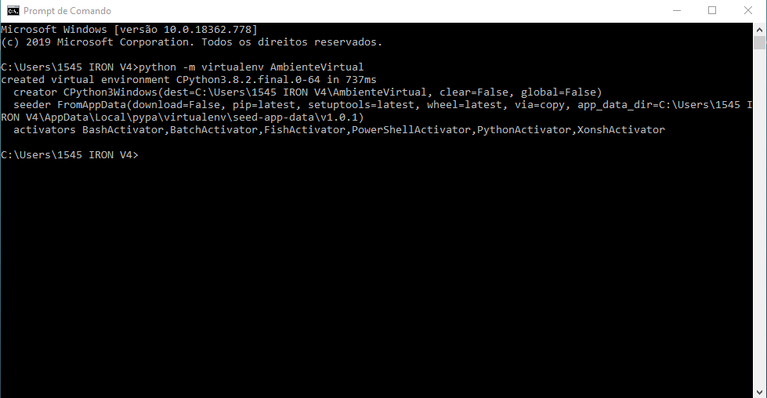
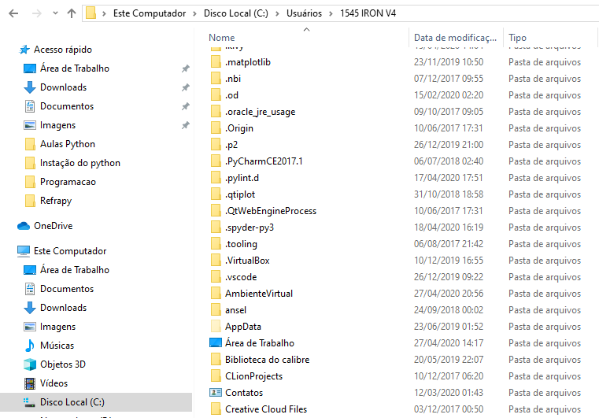
Criação do ambiente virtual – Primeiro método
· Passo 1: abra o cmd e digite python -m virtualenv ‘ambiente virtual’. O nome ambiente virtual é opcional, pode colocar o nome que quiser, como DataScience, webdevelope, ou simplesmente teste, teste2, cookie. Uma dica é colocar o nome relativo ao trabalho que está fazendo.
· Ele cria o ambiente virtual no diretório especificado do cmd. Por exemplo, se estiver C:\usuários\1545 IRON V4, a pasta será criada nesse endereço. Mude o diretório do cmd pelo comando cd ‘nome do diretório’.

Slide 5
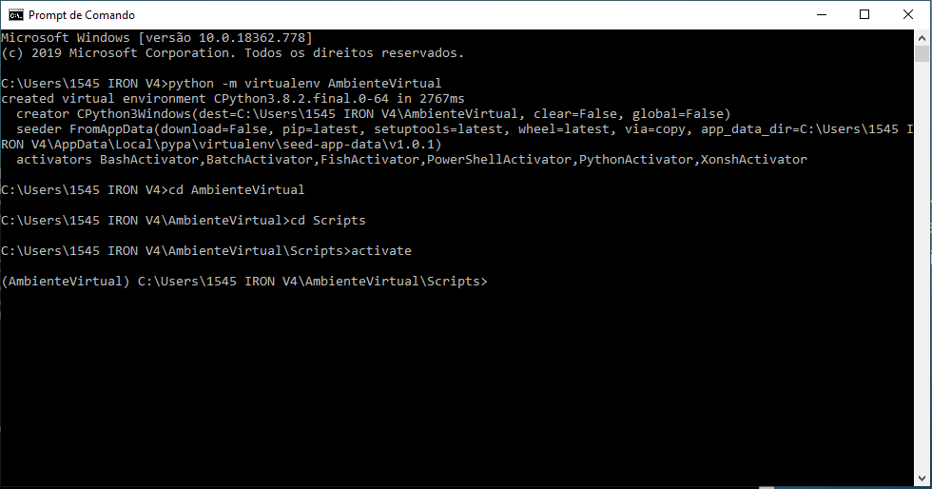
Criação do ambiente virtual – Primeiro método
· Passo 2: Criamos o ambiente virtual, mas agora é preciso ativa-lo, para poder entrar dentro do ambiente e instalar as bibliotecas que quiser. Para ativar, entre no cmd, vá até a pasta do ambiente virtual, com o comando cd, até a pasta Scripts. Lá irá ter um arquivo activate. Basta digitar isso para ativar o virtual env.
· Perceba que o nome do ambiente virtual fica entre parênteses à esquerda. Significa que está ativado.

Slide 6
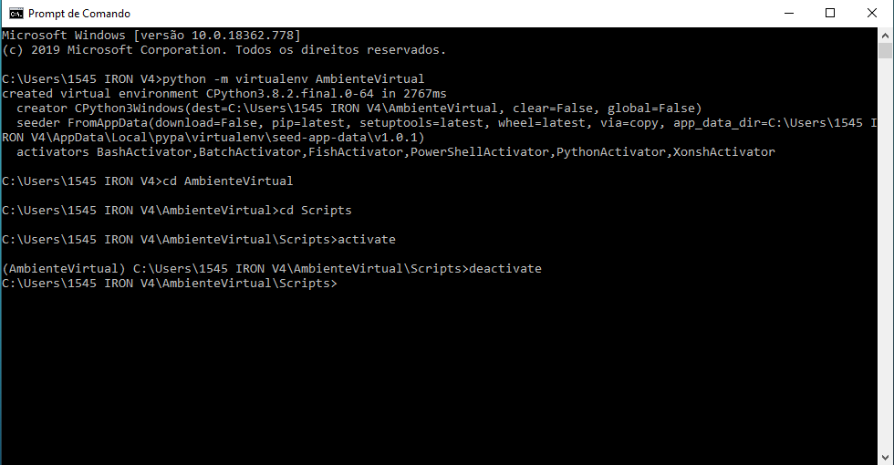
Criação do ambiente virtual – Primeiro método
· Passo 3: Para sair do ambiente virtual é só usar a palavra deactivate ou fechar o terminal.

Slide 7
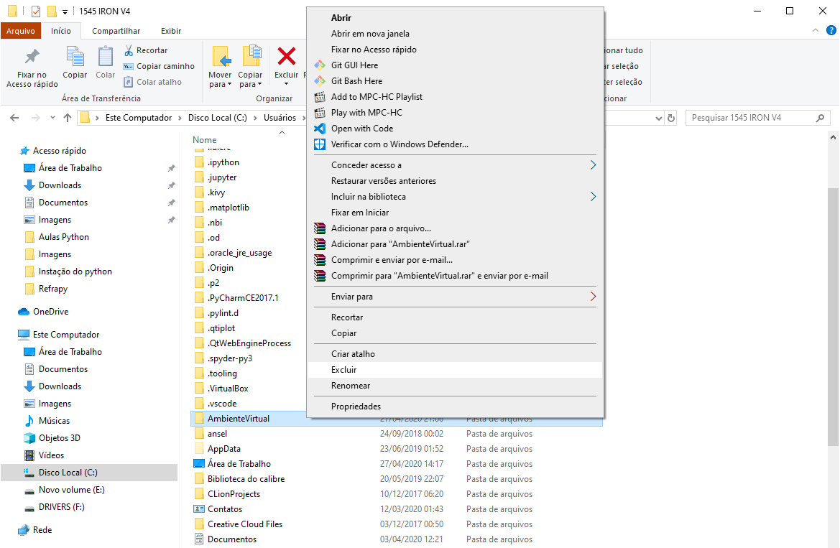
Criação do ambiente virtual – Primeiro método
· Passo 4: Caso queira deletar o virtual env, basta ir no diretório que está a pasta, clicar com o botão direito do mouse e excluir.
· A Instalação de pacotes será feita depois. Primeiro veremos o segundo modo.

Slide 8
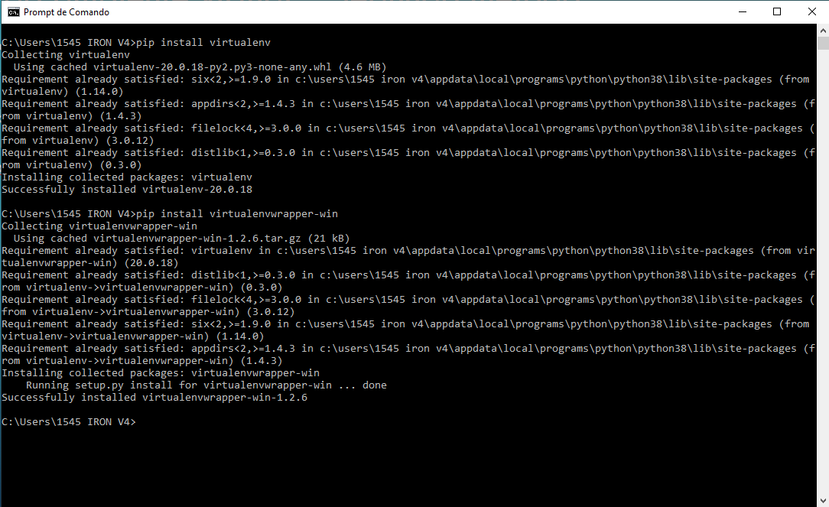
Criação do ambiente virtual – Segundo método
· Esse segundo método é um pouco mais complicado para fazer as configurações, mas feito isso, fica bem mais simples e rápido para criar, deletar e ativar.
· Passo 1: abra o cmd e digite “pip install virtualenv”. Isso irá instalar um pacote dentro do Python ‘raiz’ (nesse caso, não haverá problema). Se seu pip estiver desatualizado, utilize o comando “python –m pip install --upgrade pip”, caso não estiver, baixe o segundo pacote, com o comando “pip install virtualenvwrapper-win”.

Slide 9
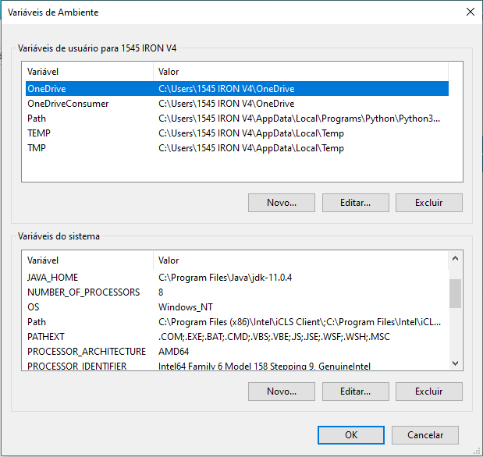
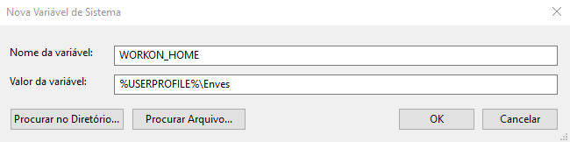
Criação do ambiente virtual – Segundo método
· Passo 2: Vá nas variáveis do sistema, caso não saiba onde fique, veja a aula passada. Clique em nove e digite o que estiver escrito na figura abaixo e clique em ok. Isso irá criar uma basta chamada Envs na pasta do usuário. Todas os ambientes virtual serão criados lá, sem a necessidade de ficar mudando de diretório.

Slide 10
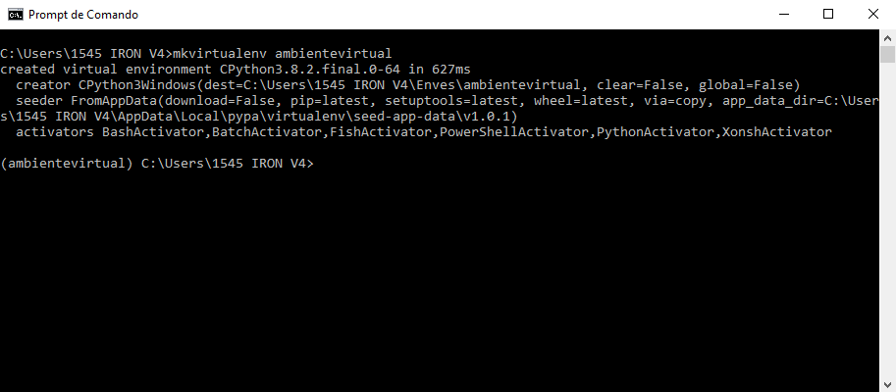
Criação do ambiente virtual – Segundo método
· Passo 3: Abra o cmd. Digite “mkvirtualenv nome do ambiente”. Da mesma forma, pode colocar o nome que quiser. Com esse comando o ambiente virtual é criado e ativado.

Slide 11
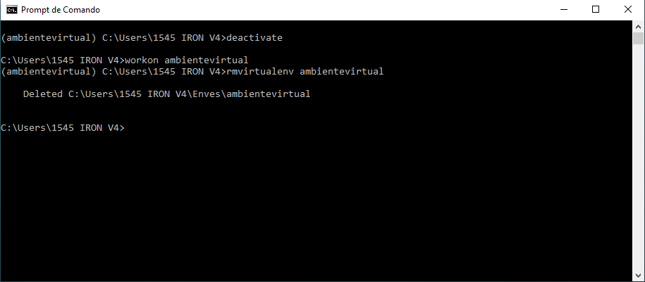
Criação do ambiente virtual – Segundo método
· Passo 3: Para desativar o ambiente, utilize o comando deactivate e se quiser reativa-lo, utilize o comando workon nome do ambiente virtual. Para deletar, utilize o comando “rmvirtualenv nome do ambiente virtual”

Slide 12
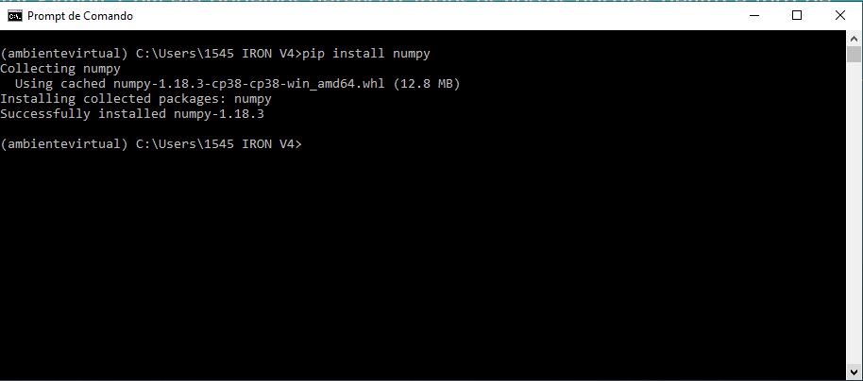
Instalar pacotes
Já vimos como instalar pacotes, basta utilizar o comando “pip install nome do pacote”. Pip é a abreviação para package installer for Python. Com ele podemos gerenciar todos os nossos pacotes dentro e fora de ambientes virtuais.
· Dentro do ambiente virtual que foi criado (ambientevirtual), como exemplo, irei instalar o pacote numpy (muito conhecido, utilizado para computação científica).

Slide 13
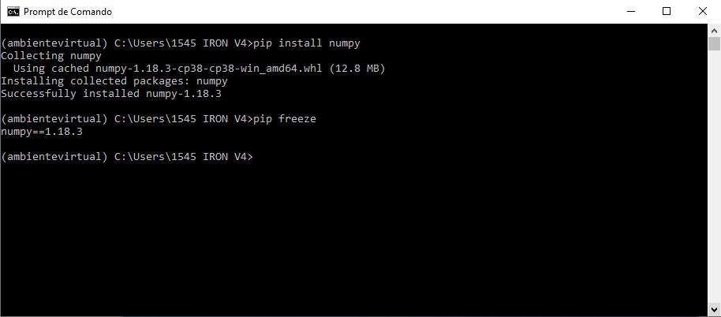
Instalar pacotes
· Para visualizar quais são os pacotes instalados dentro da virtual env, utilize o comando pip freeze.

Slide 14
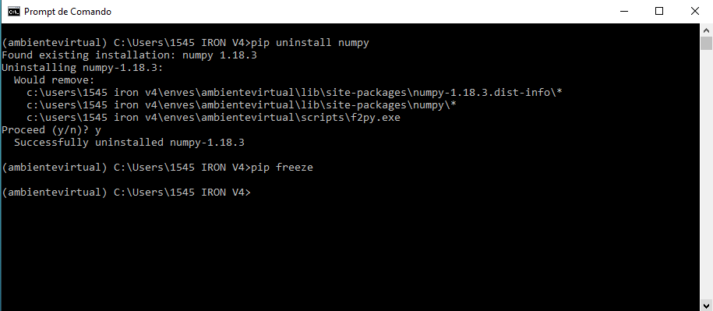
Instalar pacotes
Para desinstalar um pacote, utilize o comando pip uninstal “nome do pacote” e confirme com y.

Slide 15
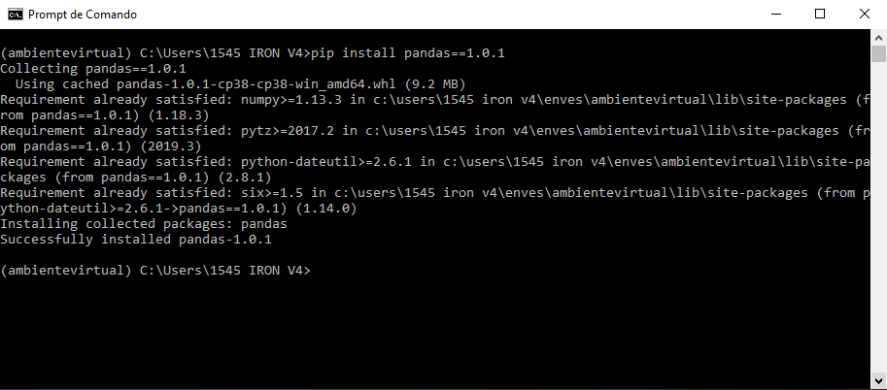
Instalar pacotes
· É possível instalar versões específicas dos pacotes. De vez em quando é necessária utilizar uma versão mais antiga para que o programa funcione. Para selecionar uma versão diferente da atual, utilize o comando “pip install nome do pacote==versão que deseja do pacote”.

Slide 16
Trocar versões do Python
· Em algumas situações é preciso ter várias versões do python instaladas no computador. A troca de versão do Python não é muito bem explicada na internet. Aqui eu resumo como trocar a versão padrão do Python no computador e escolher qual versão do python que será utilizada na virtual env.
· Lembre que tudo que ira ser mostrado só vale se tiver mais de uma versão do Python instalada no computador. Caso não tenha, todos os ambientes virtuais serão criadas no Python que estiver instalada no pc.

Slide 17
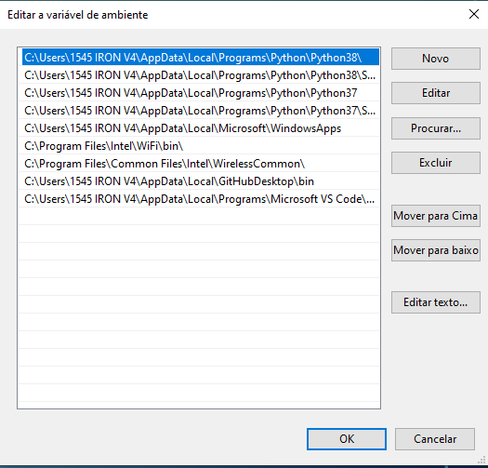
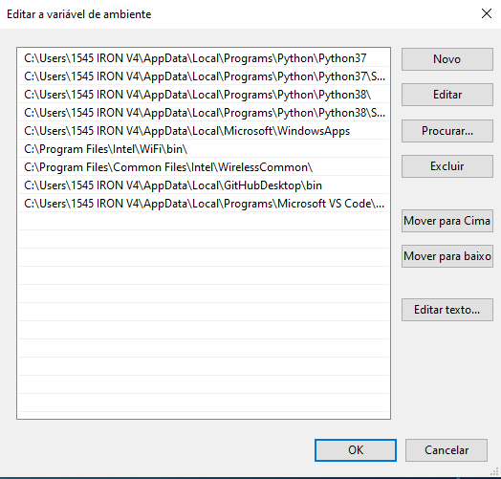
Trocar versões do Python
· Passo 1: Volte nas variáveis de ambiente do computador. Selecione Path e clique em editar. A lista que é mostarda tem hierarquia, ou seja, os caminhos que estiver em cima, serão acessados primeiro no path. Se quiser uma versão diferente do python, inverta a ordem da lista (seta vermelha).

Slide 18
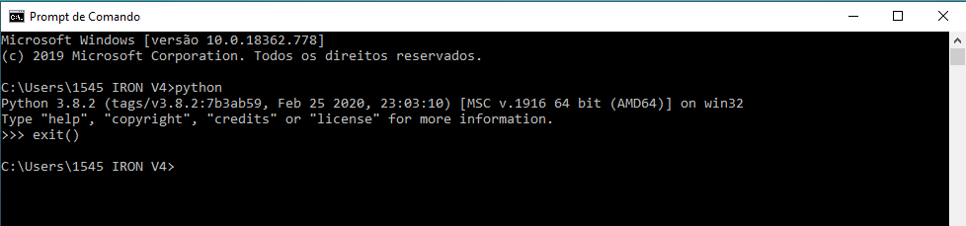
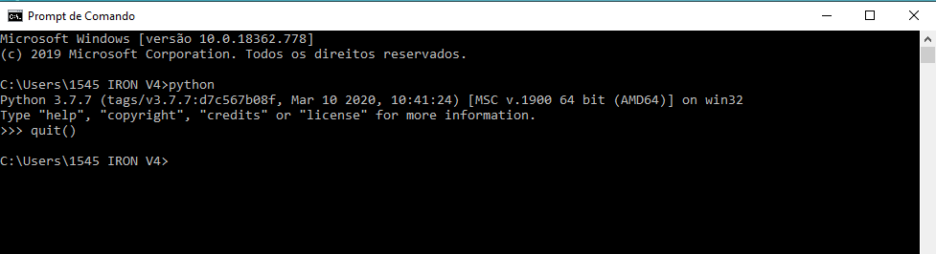
Trocar versões do Python
· Se voltar no terminal e digitar python ou py, a versão do python não será mais a 3.8.2 e sim a 3.7.7. Lembrando que pode ser qualquer versão do python. Estou utilizando esses duas versões.
· Os primeiros dois itens da lista são do python 3.8.2.
· Os primeiros dois itens da lista são do python 3.7.7

Slide 19
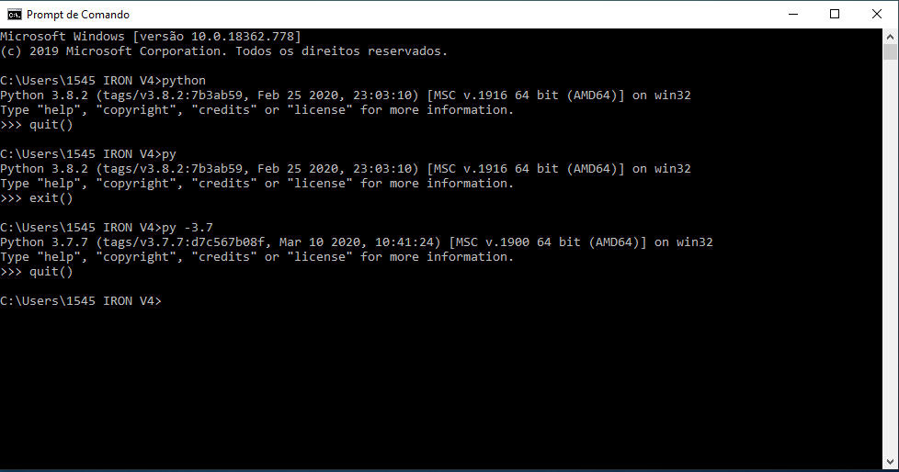
Trocar versões do Python
Um jeito mais fácil de trocar se versão de python é definir o padrão, no meu caso, prefiro a 3.8.2. Com isso o comando python e py irá abrir o 3.8.2. Mas se digitar py -3.7, abrirá o python 3.7.7.
· Podemos sair do terminal do python com os comandos quit() ou exit().

Slide 20
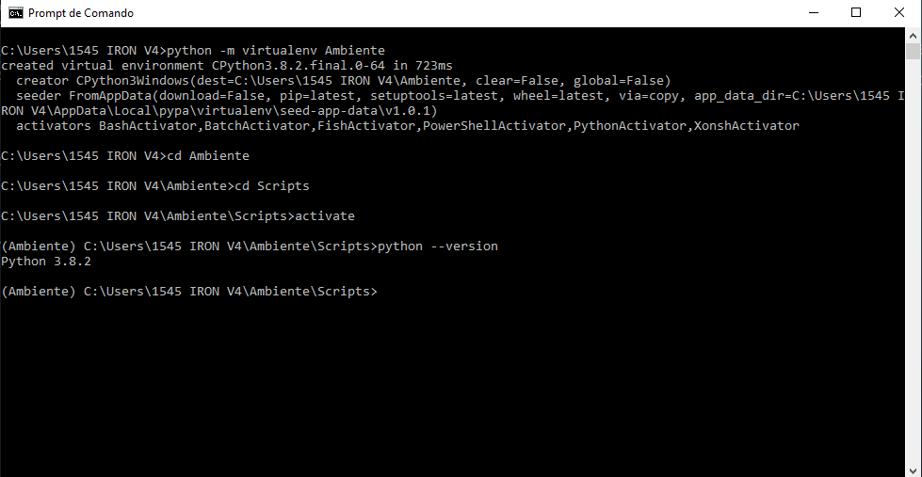
Trocar versões do Python
· Para criar um ambiente virtual qualquer, basta usar os métodos ensidados antes. O python do ambiente será o python padrão. Podemos verificar isso utilizando o comando “python --version”.

Slide 21
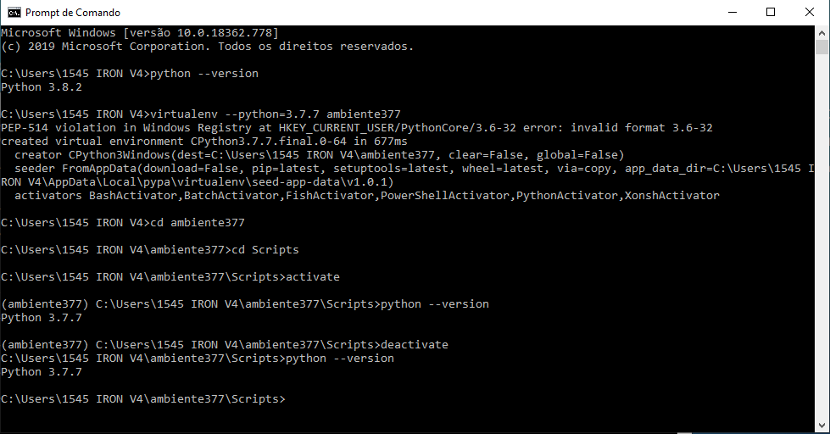
Trocar versões do Python
· Então para criar um ambiente virtual com uma diferente versão, basta mudar as variáveis de ambiente para a versão que deseja e criar a virtual env (simples assim).
· Uma maneira mais rápida, sem ter que precisar mudar nas variáveis do ambiente e utilizar o comando “virtualenv --python=versão do python nome do ambiente”
· Estamos na versão 3.8.2, mas criamos um ambiente virtual em outra versão.
· Interessante que com esse método e que se sair do ambiente virtual, o python principal se torna a versão do ambiente virtual. Mas se fechar o cmd e abrir de novo. A versão do python volta a ser a original, no caso a 3.8.2.

